Slide 1





Vairumtirdzniecības uzņēmumu datu uzskaites automatizētā sistēma
Dmitrijs Tkačuks
D4-2
2019/2020 m.g.

Slide 2
Uzdevuma nostādnē
Šis klasifikācijas darba galvenais mērķis ir izveidot uzņēmumu kontroles sistēmu.
Uzņēmējs, kā ari viņu darbinieki, varēs ērti, ātri un komforti kontrolēt vairākus uzņēmumus.
Sistēmā palīdz un piedāvā kontrolēt primitīvus objektus, kurus var iekļaut sevi jebkurš vidējais uzņēmums.

Slide 3






Izmantotas izstrādes tehnoloģijas

Slide 4
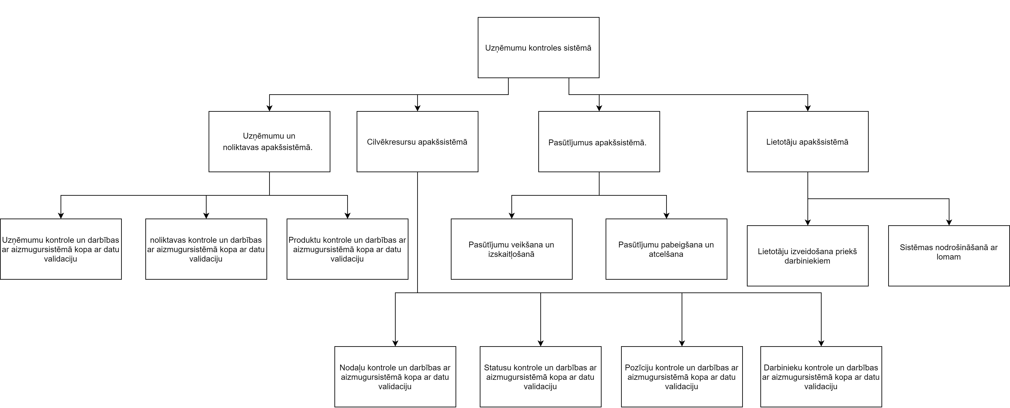
Funkcionālas dekompozīcijas diagramma

Slide 5
ER Diagramma

Slide 6
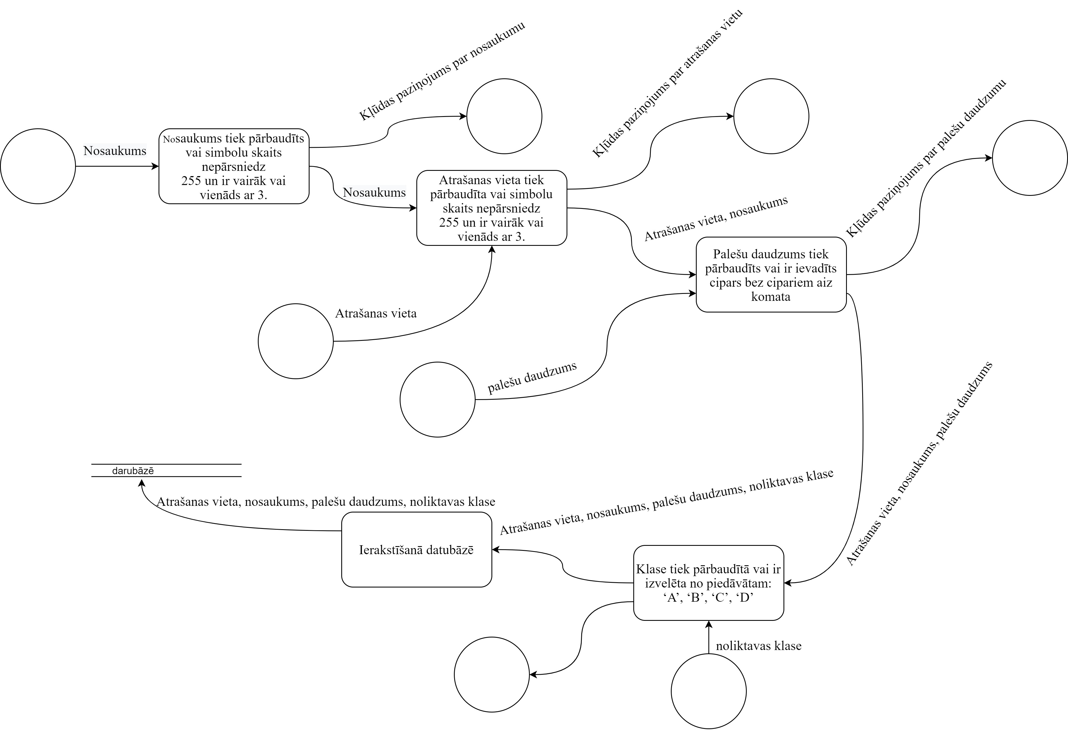
Datu plūsmu diagramma
Uzņēmumu pievienošana

Slide 7
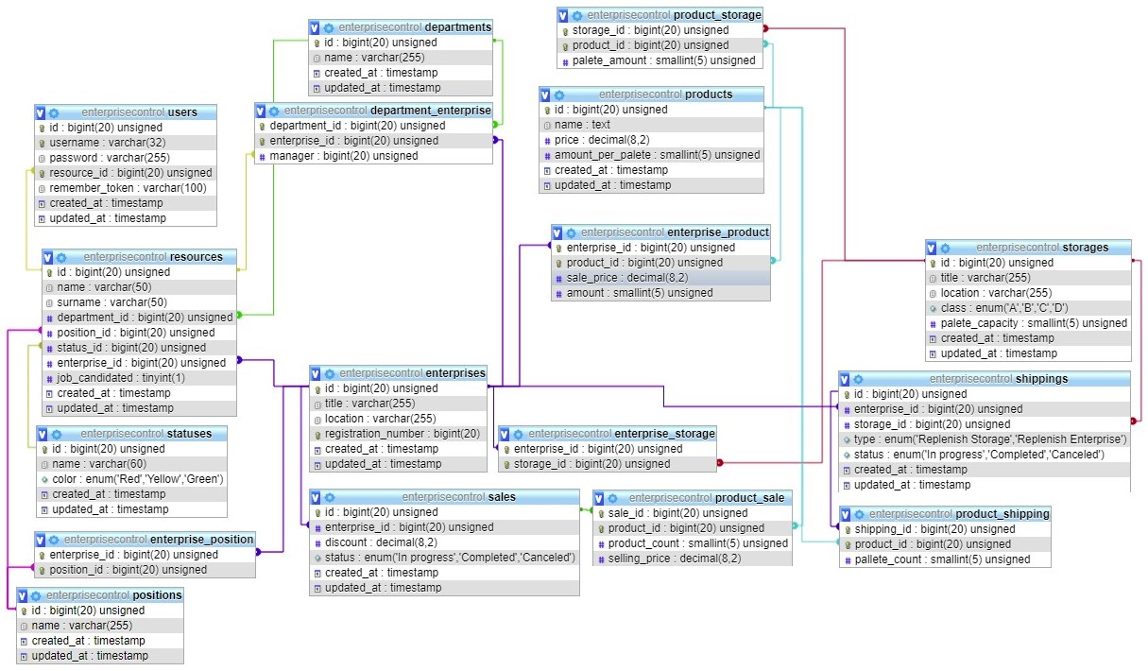
Tabulu saišu shēmā

Slide 8
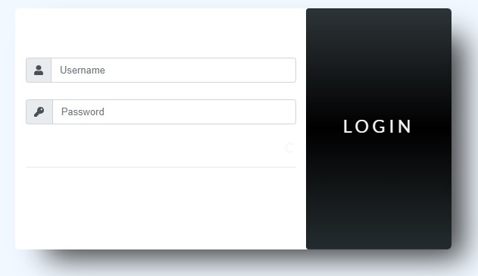
Programmas galvenā loga attēls

Slide 9
Paldies par uzmanību!

